Slide 1
2. Representing and Manipulating Information
Section 2.1
JUN HYOEN BAE
July 13, 2021

Slide 2
Contents
2.1.1 Information Storage
2.1.2 Addressing and Byte Ordering
2.1.3 Introduction to Boolean Algebra

Slide 3
2.1.1 Information Storage(1/5)
대부분의 컴퓨터들은 메모리에서 주소지정이 가능한 최소단위인 8비트 단위의 블록인 바이트를 사용
기계수준의 프로그램은 메모리를 가상메모리라고 하는 거대한 바이트의 배열로 취급
각 바이트는 주소라고 하는 고유한 숫자로 식별, 모든 가능한 주소들의 집합을 가상 주소공간이라 함
->메모리에 주소를 부여하여 추상화와 비슷한 개념의 가상메모리를 설계하여 배열로 취급함
여기서 말하는 8비트의 최소단위->그 컴퓨터 시스템의 위드크기= 포인터의 정규 크기를 표시
즉, 하나의 가상주소가 한 개의 워드로 인코딩되므로 워드 크기가 곧 가상 주소공간의 최대크기
Ex)w비트 워드 크기를 갖는 컴퓨터에서 가상주소는 2*2*2*````2=2^w 의 주소를 표현할 수 있어 최대 2^w크기의 바이트에 접근할 수 있음

Slide 4
2.1.2 Information Storage(2/5)
즉, 워드 크기에 따라 가상 주소의 크기가 결정됨
이미 32비트 워드 크기를 갖는 컴퓨터에서 64비트 워드 크기를 갖는 컴퓨터로의 전환이 보편화됨
대부분의 64비트 컴퓨터들은 역방향 호환성을 가지고 있어 32비트 머신들을 위해 컴파일된 프로그램들도 실행할 수 있음

Slide 5
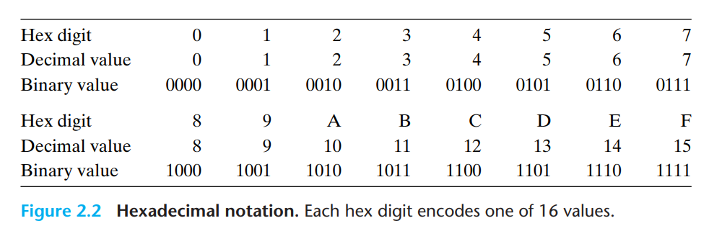
2.1.3 Information Storage(3/5)
1바이트=8비트
A single byte consists of 8 bits. In binary notation, its value ranges from 00000000(2) to 11111111(2). When viewed as a decimal integer, its value ranges from 0(10) to 255(10). Neither notation is very convenient for describing bit patterns. Binary notation is too verbose, while with decimal notation it is tedious to convert to and from bit patterns. Instead, we write bit patterns as base-16, or hexadecimal numbers. Hexadecimal (or simply “hex”) uses digits ‘0’ through ‘9’ along with characters ‘A’ through ‘F’ to represent 16 possible values. (e.g., 0xFa1D37b).

Slide 6
2.1.4 Information Storage(4/5)
Converting between decimal and hexadecimal representations requires using multiplication or division to handle the general case. To convert a decimal number x to hexadecimal, we can repeatedly divide x by 16, giving a quotient q and a remainder r, such that x = q . 16 + r. We then use the hexadecimal digit representing r as the least significant digit and generate the remaining digits by repeating the process on q. As an example, consider the conversion of decimal 314,156:
314,156 = 19,634 . 16 + 12 (C)
19,634 = 1,227 . 16 + 2 (2)
1,227 = 76 . 16 + 11 (B)
76 = 4 . 16 + 12 (C)
4 = 0 . 16 + 4 (4)

Slide 7
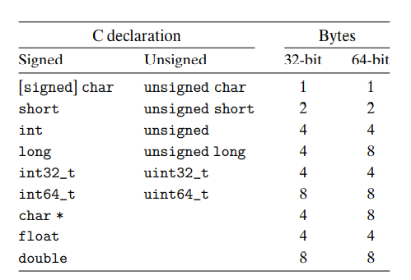
2.1.5 Information Storage(5/5)
지원 워드 크기에 따른 객체크기에 따른 호환성의 문제를 피하기 위해 ISO C99는 컴파일러와 컴퓨터 설정에 관계없이 데이터의 크기가 고정된 자료형인 int32_t와 int64_t를 제안함
이렇게 고정된 정수형 크기를 이용하는 것이 프로그래머들이 데이터의 표현을 안전하게 통제하는 최상의 방법

Slide 8
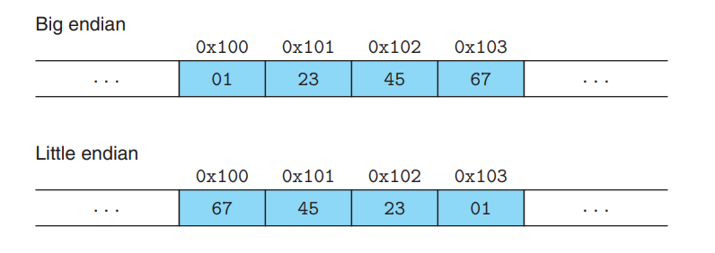
2.1.2 Addressing and Byte Ordering(1/2)
여러 바이트에 걸쳐 있는 프로그램 객체(프로그램을 구성하는 변수들)들에 있어서 두 가지를 결정해야함
객체의 주소가 무엇이 되어야 하는지-> 사용된 바이트의 최소 주소
메모리에 바이트들을 어떻게 정렬해야 하는지-> 리를 엔디안 OR 빅 엔디안
Suppose the variable x of type int and at address 0x100 has a hexadecimal value of 0x01234567. The ordering of the bytes within the address range 0x100 through 0x103 depends on the type of machine

Slide 9
2.1.2 Addressing and Byte Ordering(2/2)
빅 엔디안 vs 리틀 엔디안
->상관없음
대부분의 인텔 호환 머신은 리틀 엔디안
대부분의 ibm oracle은 빅 엔디안
Ibm과 oracle 은 intel의 호환프로세서르 사용하며 리틀 엔디안 머신을 생산
대부분의 최신 마이크로프로세서 칩들은 리틀 엔디안 빅 엔디안 모두 동작 가능하도록 구성됨->운영체제에 따라 바이트 순서가 고정됨

Slide 10
2.1.3Introduction to Boolean Algebra(1/8)
부울 대수
Boole observed that by encoding logic values true and false as binary values 1 and 0, he could formulate an algebra that captures the basic principles of logical reasoning.
부울은 이진수 값 0과 1을 논리값 true와 false로 인코딩하면 논리추론의 기본 원리들을 구현할 수 있는 대수학을 수식화할 수 있음을 발견
1.The Boolean operation ~ corresponds to the logical operation ‘not’
2.Boolean operation & corresponds to the logical operation and
3.Boolean operation | corresponds to the logical operation or
4.Boolean operation ^ corresponds to the logical operation exclusive-or

Slide 11
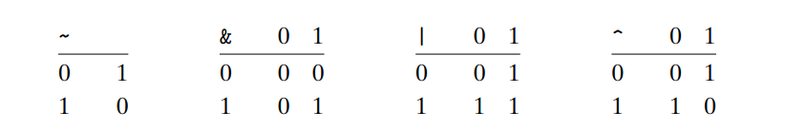
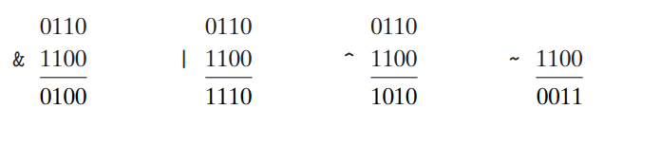
2.1.3Introduction to Boolean Algebra(2/8)
중요한 건, 이 네 가지 부울 연산을 0과1로 이루어진 길이 w의 숫자 스트링인 비트 벡터에도 적용 가능하다는 것

Slide 12
2.1.3Introduction to Boolean Algebra(3/8)
이러한 비트수준의 연산은 일반적으로 마스크 연산을 구현할 때 사용됨
마스크란?
정확한 명칭=> “비트 벡터 마스크“
어떤 프로그램의 실행을 중단시키는 여러 가지 시그널의 집합. 즉, 비트 벡터 마스크라는 것을 설정해서 특정 시그널을 선택적으로 활성화 또는 비활성화!
(8장에서 여러 가지 시그널에 대해 배움)
예를 들어,
마스크 0xFF를 이용해 X(어떤 프로그램의 상태) x & 0xFF연산을 통해 마지막 두 개의 수를 구하여 프로그램의 상황을 컨트롤 한다고 하면
, x = 0x89ABCDEF(어떤 프로그램의 상태)
로부터 , 0x000000EF가 나옴

Slide 13
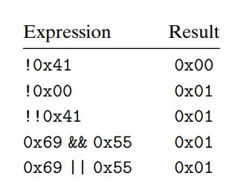
2.1.3Introduction to Boolean Algebra(4/8)
C는 논리 연산의 OR, AND, NOT에 해당하는 논리 연산자 ||, && ,!을 제공함
이것들은 흔히 비트수준의 연산과 작동방식이 전혀 다름
논리연산의 특징
‘0’이 아닌 인자들을 ‘참’으로 ‘0’을 ‘거짓’으로 처리
첫 번째 인자를 계산해서 결정될 수 있으면 두 번째 인자는 계산하지 않음(뒷 장에 예시)

Slide 14
2.1.3Introduction to Boolean Algebra(5/8)
P && *P++
는 널 포인트의 역참조를 절대 발생시키지 않음
*p++의 값이 무조건 0이 아님을 알기 때문에 그냥 ‘참’으로 처리하고 역참조를 진행하지 않음

Slide 15
2.1.4Shift Operations in C(1/3)
C는 비트 패턴을 좌우로 이동시키는 쉬프트 연산 집합을 제공
[xw−1, xw−2,...,x0 ]라는 오퍼랜드를 가진 x에 대해 x << k 은 [xw−k−1, xw−k−2,...,x0, 0,..., 0]을 만듦.
즉, x는 좌측으로 k비트만큼 이동하고, 중요한 좌측의 k비트가 밀려서 삭제되며 우측에는 k개의 0으로 채워짐
#중요한비트=맨 왼쪽의 비트 ->부호가 있는 정수의 표현에서 맨 왼쪽의 비트가 부호를 결정하는 것과 일맥상통하는 이유(수의 대략적 크기를 결정하기도 함)
#중요하지 않은 비트=맨 오른쪽의 비트
이와 대응하여 우측 쉬프트 연산 x>>k가 있으며, 이는 약간의 미묘한 동작을 가짐

Slide 16
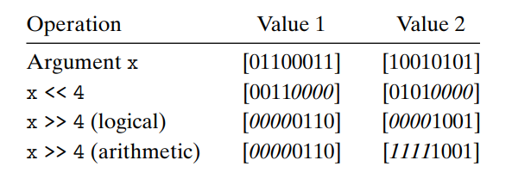
2.1.4Shift Operations in C(2/3)
1.논리 우측 쉬프트
[0,..., 0, x(w−1), x(w−2),...x(k)] 이렇게 죄측 끝을 k개의 0들로 채움
2. 산술 우측 쉬프트
[x(w−1),...,x(w−1), x(w−1), x(w−2),...x(k)]
좌측 끝을 가장 중요한 비트 k 개를 반복해서 채움
->이는 약간 특이하지만, 부호형 정수 데이터의 연산에서 유용하게 작용

Slide 17
2.1.4Shift Operations in C(3/3)
C표준은 부호형 숫자의 경우, 어떤 타입의 우측 쉬프트가 사용되어야 하는지 명확하게 정의하지 않고 있음. 즉 산술과 논리 모두 가능! 따라서 잠재적인 호환성의 문제를 지님
그러나 실제로 대부분의 컴파일러/컴퓨터 조합들은 부호형 데이터에 대해서 산술 우측 쉬프트를 사용하고 있으묘, 많은 프로그래머들도 이렇게 사용하는 것을 가정하고 있음
@비부호형 데이터에 대해서 우측 쉬프트는 논리 쉬프트여야 함(부호가 중요하지 않음)

